Slide 1
Анна Кареніна
Лев Толстой

Slide 2
Лев Толстой (1828-1910)

Slide 3
Творчість Л. Толстого налічує багато творів, романів та повістей…
У літературу Лев Михайлович увійшов повістю “Дитинство ”.
У 50-ті роки його оповідання і повісті з’являються на сторінках прогресивних петербурзьких журналів.
У 60-ті роки він розпочав роботу над романом-епопеєю “Війна і мир ”.
У 1873-1877 роках Толстой пише роман “ Анна Кареніна ”.

Slide 4
«Анна Кареніна»
Анна Кареніна - знаменитий роман Льва Миколайовича Толстого, над яким він працював з 1873 по 1877 роки. Починаючи з 1875 року роман друкувався частинами в московському «Російському віснику»

Slide 5
24 лютого 1870 Лев Миколайович Толстой задумав роман про приватне життя і відносинах сучасників , але до реалізації свого задуму приступив лише в лютому 1873 . Роман видавався по частинах , перша з яких була надрукована в 1875 році в « Російському віснику ». Продовження роману чекали з нетерпінням. Нарешті , роман був завершений 17 квітня 1877 . Остання глава вже виданого матеріалу закінчувалася смертю Кареніної . Отже , роман був виданий повністю . Наступне видання (цілком) було в 1878 році.
Якщо «Війну і мир» Толстой називав « книгою про минуле» , в якій описував прекрасний і піднесений « цілісний світ » , то «Анну Кареніну » він називав «романом із сучасного життя ». Він представляв в « Анні Кареніній » позбавлений морального єдності « роздроблений світ » , в якому панує хаос добра і зла.
На відміну від « Війни і миру » в « Анні Кареніній » не було великих історичних подій , але в ньому піднімаються і залишаються без відповіді теми , близькі особисто кожному. Ф. М. Достоєвський знаходив у новому романі Толстого « величезну психологічну розробку душі людської» .

Slide 6
Толстой написав твір такого типу, який безпомилково можна назвати «самим Пушкінським» з романів письменника. До речі потрібно зазначити, в романі присутній образ дочки Пушкіна Марії Олександрівни Гангут: саме з неї написав Толстой зовнішність Анни.

Slide 7
Композиція роману:
8 частин.
Типологія роману:
Сімейно-побутовий (розкрита історія кількох сімей).
Соціально-психологічний з морально-філософським змістом.
Ідея роману:
Толстой показує життя людей, їх стосунки, суспільні відносини, духовну єдність, щастя і нещастя людей 70-х р. ХІХ ст.

Slide 8
Толстой назвав «Анну Кареніну» «романом широким і вільним » , скориставшись терміном Пушкіна « вільний роман». Це ясне вказівку на жанрові витоки твору. «Широкий і вільний роман» Толстого різниться від « вільного роману» Пушкіна. У « Анні Кареніній » немає , наприклад , ліричних , філософських чи публіцистичних авторських відступів. Але між романом Пушкіна і романом Толстого є безсумнівна спадкоємний зв'язок , яка проявляється і в жанрі , і в сюжеті , і в композиції .
У романі Толстого шукали фабулу і не знаходили її . Одні стверджували , що роман уже закінчено , інші запевняли , що його можна продовжувати до нескінченності. У « Анні Кареніній » сюжет і фабула не збігаються. Фабульні положення , навіть будучи вичерпаними , не заважають подальшому розвитку сюжету , який має свою власну художню завершеність і рухається від виникнення до вирішення конфлікту .
Фабула — хронологічно послідовне зображення подій і пригод у художньому творі .

Slide 9
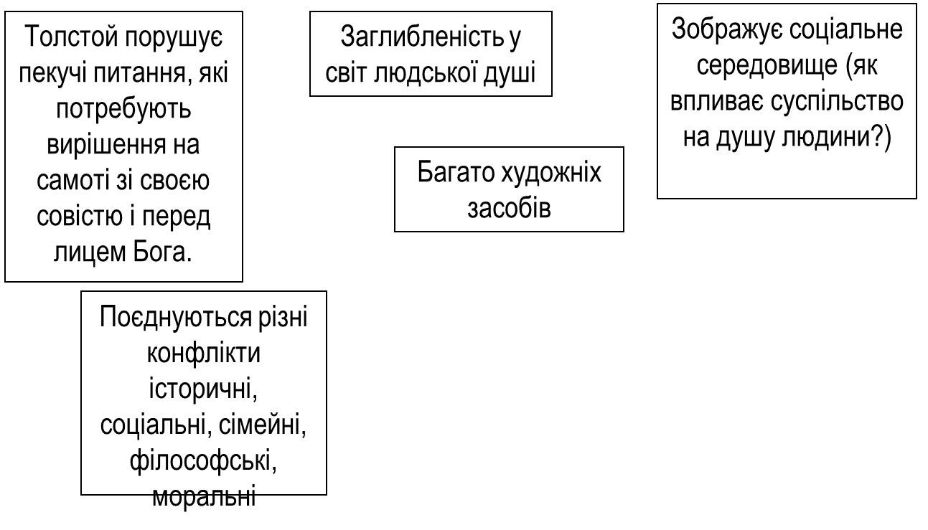
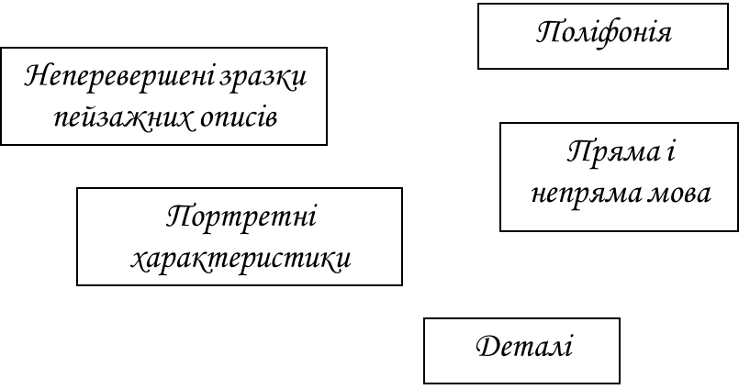
Особливості художнього методу Л.Толстого

Slide 10
Центральні персонажі
Вронський, Олексій Кирилович, граф.
Каренін, Олексій Олександрович, чоловік Анни.
Кареніна, Анна Аркадіївна.
Кознишев, Сергій Іванович, письменник, 40 років, єдиноутробний брат Левіна.
Левін, Костянтин Дмитрович, 32 роки.
Облонська, Дар'я Олександрівна (Доллі), 33 роки, дружина Степана Аркадійовича.
Облонський, Степан Аркадійович (Стіва), 34 роки, брат Анни.
Щербацька Катерина (Кіті), пізніше - Левіна, 18 років, сестра Доллі.

Slide 11
Сюжет роману
Роман починається зі зради Стіва Облонського . Цього ж дня до Облонських приїжджає сестра Стіви - Анна Кареніна . Вирішальне значення має сцена зі службовцем вокзалу , розчавленим складом. Цього ж дня Анна знайомиться з Вронським . Костянтин Левін , друг Стіви , робить пропозицію Кіті Щербацькій , але отримує відмову , так як Кіті захоплена графом Вронським . Потім Анна і Вронський розуміють , що не можуть жити один без одного. Анна вагітніє , кидає свого законного чоловіка , Олексія Кареніна , але не вимагає розлучення . Олексій Каренін позбавляє її можливості зустрічатися з сином. У Ганни народжується дочка , теж Анна. Мати при смерті , просить у чоловіка вибачення, але одужавши , вона забуває про нього. Левін повторно робить пропозицію Кіті і на цей раз вона погоджується. Вони грають весілля , і з цього часу починається їх щасливе життя. Відносини між Ганною і Вронським починають псуватися. Їй думається , що він має намір одружитися з княжною Сорокіної . Анна , не витримавши зради , згадує службовця , розчавленого складом і кидається під поїзд. У Левіна і Кіті народжується дитина і , в цілому , триває те ж щасливе життя .

Slide 12
Суперечливий образ Анни Кареніної
Анна Кареніна - чарівна, правдива, розумна жінка, людина великого і чистого серця - виявляється разом з тим, жахливою - з своєю «бісівською» принадністю, егоїстичністю пристрастю і неминучою неправдою, павутина якої обплутує її не тільки ззовні, але й зсередини ...
У Анні змішалися і сором, і жах, і радість. Сором за своє нове незвичне становище, жах перед невідомим, перед примарною караючою «дійсністю» і радістю звільнення, насолоди повнотою буття. Але світ, навколо неї, не міг бути спокійним. Згубник нового життя, він став вводити бурхливий «потік» в «узаконені» рамки і тим самим вбивав Анну.

Slide 13
Вронский … почувствовал необходимость еще раз взглянуть на нее - не потому, что она была очень красива, не по тому изяществу и скромной грации, которые видны были во всей ее фигуре, но потому, что в выражении миловидного лица, когда она прошла мимо его, было что-то особенно ласковое и нежное. Когда он оглянулся, она тоже повернула голову. Блестящие, казавшиеся темными от густых ресниц, серые глаза дружелюбно, внимательно остановились на его лице, как будто она признавала его, и тотчас же перенеслись на подходившую толпу, как бы ища кого-то. В этом коротком взгляде Вронский успел заметить сдержанную оживленность, которая играла в ее лице и порхала между блестящими глазами и чуть заметной улыбкой, изгибавшею ее румяные губы. Как будто избыток чего-то так переполнял ее существо, что мимо ее воли выражался то в блеске взгляда, то в улыбке. Она потушила умышленно свет в глазах, но он светился против ее воли в чуть заметной улыбке.

Slide 14
Кити… вдруг увидала ее опять совершенно новою и неожиданною. Она увидала в ней столь знакомую ей самой черту возбуждения от успеха. Она видела, что Анна пьяна вином возбуждаемого ею восхищения. Она знала это чувство и знала его признаки и видела их на Анне - видела дрожащий, вспыхивающий блеск в глазах и улыбку счастья и возбуждения, невольно изгибающую губы, и отчетливую грацию, верность и легкость движений.
Каждый раз, как он (Вронский) говорил с Анной, в глазах ее вспыхивал радостный блеск, и улыбка счастья изгибала ее румяные губы. Она как будто делала усилие над собой, чтобы не выказывать этих признаков радости, но они сами собой выступали на ее лице.
Она (Анна) была прелестна в своем простом черном платье, прелестны были ее полные руки с браслетами, прелестна твердая шея с ниткой жемчуга, прелестны вьющиеся волосы расстроившейся прически, прелестны грациозные легкие движения маленьких ног и рук, прелестно это красивое лицо в своем оживлении.

Slide 15
Любовний трикутник
Вронський
Анна
Каренін
Щастя – це трикутник, а в нім три сторони: віра, надія, любов

Slide 16
Анна
Анна Аркадіївна Кареніна.
Мужня, сильна духом, відважна жінка, стримана, вірна, цілеспрямована.
Вронський
Каренін
Олексій Каренін.
Заплуталась у своїх почуттях, зрадила чоловіка у пошуках нових відчуттів, можливо, щастя.
Світська дама, що зачаровувала усіх собою.
Покарана коханням.
Вірний чоловік, люблячий батько, незлопам'ятна людина.
Заради свого статусу та відгуку людей здатний терпіти приниження перед жінкою.
Людина, що займає високе становище в суспільстві, виконує незначну роль у визначенні сімейного щастя та добробуту.
Щиросердечний.
Егоїст.
Стрункий, привабливий граф та наречений.
Покинув наречену, щоб домогтися спільного життя з одруженою жінкою.
Самовпевнений граф, діями якого управляє першість.
Олексій Вронський.

Slide 17
Сцена, коли Анна приходить на побачення з віднятим у неї сином в день його народження, повна драматизму і правди, в ній переданий вихор почуттів, що охопили зневірену матір. Розкриваючи трагедію жінки-матері, Толстой з вражаючою тонкістю втілив у романі настільки важливу для нього тему дитинства.

Slide 18
Чи винна Анна?
Лев Миколайович наводить думку дитини. Син Сергій вважає: «Вона не винна, а просто боїться його (батька) і соромиться чогось. Це думка має особливу цінність, так як відомо, що для Толстого діти - ідеал досконалості, вони чуйно реагують на фальш і часто служать барометром у відносинах між дорослими.
Каренін - втілення петербурзької бюрократії, суха, черства людина, але все ж людина, що зазнає горе, страждання, здатний і на великодушність, і на жорстокість.

Slide 19
Моральна чистота і моральна порядність Анни, що не бажала пристосовуватися, обманювати себе та інших у відповідності з «нормами» світського життя, послужили головною причиною її сміливого рішення - відкрито піти від нелюбого чоловіка до Вронського, що і стало джерелом і причиною її різкого конфлікту з навколишнім середовищем, яка мстить Ганні саме за її чесність, незалежність, зневага до лицемірним засадам фальшивого в основі своїй світського суспільства.

Slide 20
Анна | Суспільство
Прекрасна жінка, з тонкою душею, не приймаюча порожнього світського життя. Головне для Анни - щирість, справжнє кохання. Зустріч з Вронським - пробудження. Вона жертвує всім: чоловіком, сином, блискучим становищем у суспільстві. Охолодження Вронського - смерть для Анни. «Я хочу любви, а ее нет. Стало быть, все кончено... Отчего не потушить свечу, когда смотреть больше не на что». | Суспільство, яке оточує Анну, не розуміє і не виправдовує її любові, відкритої всім. У брехливому суспільстві можна поступати як хочеться, але таємно, приховано. Зовнішня пристойність прикриває внутрішню аморальність. Каренін, чоловік Анни, - один зі «стовпів» вищого дворянства.

Slide 21
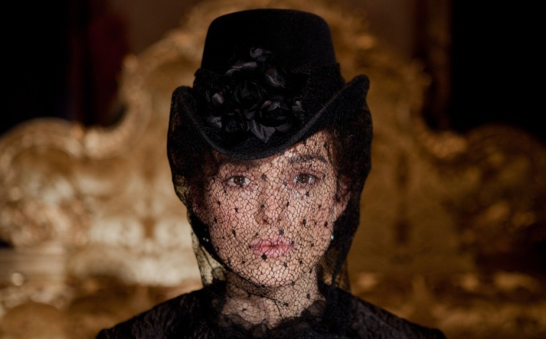
І все ж Анна не була щаслива не тільки в першій сім'ї (з Кареніним), але і в другій (з Вронський). Відбувається найстрашніше - відсутність духовного єднання, порозуміння, розпад людських зв'язків.
Смерть героїні протиприродна, болісна, потворна, жорстока. Вронський зрозумів сенс її вчинку, на жаль занадто пізно, і він «намагався згадати її такою, якою вона була тоді, коли він у перший раз зустрів її на станції, таємничу, чарівну, люблячу, що шукає і що дає щастя, а не жорстоко-мстиву , якою вона згадувалася йому в останню хвилину ».

Slide 22
висновки
Важко знайти одного конкретного винуватця в трагедії героїні. Бунт Анни проти брехливої ​​моралі світа виявляється безплідним. Вона стає жертвою не лише свого конфлікту з суспільством , а й того , що є в ній самій від цього самого суспільства ( «дух брехні і обману» ) і з чим не може примиритися її власне моральне почуття . Трагічне відчуття своєї провини не залишає її .
Розмірковуючи про свої стосунки з Вронський , Анна чітко і відверто формулює саму суть протиріччя , трагічна нерозв'язність якого зумовлює всю нестерпність її положення : «Если бы я могла быть чем-нибудь, кроме любовницы, страстно любящей одни его ласки; но я не могу и не хочу быть ничем иным» .
Винне нелюдське світське суспільство з його брехливою мораллю , винні несправедливі закони про шлюб , винні Каренін і Вронський , винна й сама Анна.
Витоки трагедії Анни не тільки в зовнішніх перешкодах , але і в ній самій , в характері її пристрасті , в неможливості піти від докорів совісті.

Slide 23
О, как убийственно мы любим,
Как в буйной слепоте страстей
Мы то всего вернее губим,
Что сердцу нашему милей!
…Судьбы ужасным приговором
Твоя любовь для ней была
И незаслуженным позором
На жизнь ее она легла…
…И на земле ей дико стало,
Очарование ушло…
Толпа, нахлынув, в грязь втоптала
То, что в душе ее цвело …
«О как убийственно мы любим…» Ф.И.Тютчев, 1851 г.

